Slide 1

Lập trình trên Android Phần 11 – OpenGL
G/v: Trịnh Quốc Hùng
http://t3hand.googlecode.com/svn/trunk/lessions/Android_Par11_Android3DProgramming.pptx

Slide 2
Nội dung
OpenGL là gì?
Thư viện OpenGL trên Android
Sử dụng thư viện OpenGL
Ứng dụng mẫu

Slide 3
OpenGL là gì?
OpenGL = Open Graphic Library
Được phát triển đầu tiên bởi Silicon Graphic, Inc., là một giao diện phần mềm hướng thủ tục hỗ trợ xử lý đồ họa.
Là giao diện phần mềm độc lập với phần cứng (hardware – independent software interface) hộ trợ cho lập trình đồ họa.
Là lớp trung gian giữa người dùng và phần cứng, làm nó giao tiếp trực tiếp với driver của thiết bị đồ họa.
Homepage: http://www.opengl.org/

Slide 4
Thư viện OpenGL trên Android
Android hỗ trợ gần như đầy đủ OpenGL phiên bản 1.0 và 2.0 từ phiên bản 2.2 (API v8)
Hỗ trợ trên 2 giao diện hàm Java và C/C++ cho Native.
Cần khai báo (import) gói “android.opengl” để sử dụng các thư viện của OpenGL
Cần chỉ định rõ phiên phản OpenGL được sử dụng cho ứng dụng trong AndroidManifest.xml

Slide 5
Khai báo OpenGL version trong AndroidManifest
Cấu trúc:
<uses-feature android:glEsVersion="0x00020000" android:required="true" />
➔ thông báo ứng dụng sử dụng thư viện hàm OpenGL 2.0
Thư viện mặc định: 1.0
Các giá trị:
“0x00020000”: ➔ OpenGL 2.0
“0x00020001”: ➔ OpenGL 2.1
Thẻ mở rộng:
<supports-gl-texture>

Slide 6
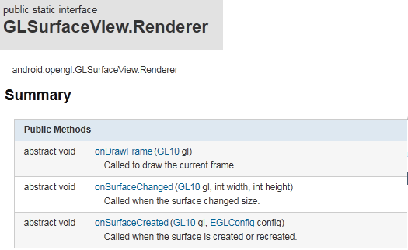
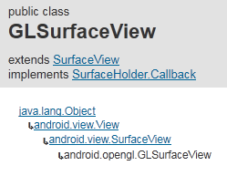
Sử dụng OpenGL APIs http://developer.android.com/resources/tutorials/opengl/opengl-es10.html
Android định nghĩa lớp GLSurfaceView và GLSurfaceView.Render để xử lý với các giao diện có sử dụng yếu tố đồ họa OpenGL.

Slide 7
Sử dụng OpenGL APIs
Chuẩn tên các hàm của OpenGL: các hàm tương tác đồ họa của thư viện OpenGL được bắt đầu cố định bằng 2 ký tự viết tắt “gl”.
Vd:
glDrawElements(int mode, int count, int type, Buffer indices)
glScalex(int x, int y, int z)
glViewport(int x, int y, int width, int height)

Slide 8
Ứng dụng mẫu
http://developer.android.com/resources/tutorials/opengl/opengl-es10.html

Slide 9

Hỏi/Đáp

